Slide 1

Прогнозирование временных рядов методом ARIMA
Баров Евгений, Плотницкий Анатолий
гр. 09-205

Slide 2
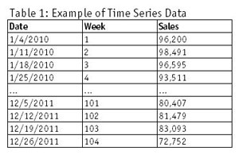
Введение в прогнозирование временных рядов
Временной ряд - последовательность метрик с равными временными интервалами: годовой, квартальный, ежемесячный, еженедельный, ежедневный, ежечасный, минутный и даже секундный.
Прогнозирование - следующий шаг, предсказывая будущие значения ряда. Прогнозирование временных рядов, таких как спрос и продажи, имеет высокую коммерческую ценность, влияя на бизнес-планирование, закупки и производство. Ошибки в прогнозах могут привести к проблемам в цепочке поставок. Прогнозы должны быть точными для экономии затрат и обеспечения успеха. Методы прогнозирования применимы в различных бизнес-сферах.
Прогнозирование временного ряда подразделяется на одномерное (используются только предыдущие значения ряда) и многовариантное (используются экзогенные переменные) прогнозирование.
Один из методов - моделирование ARIMA (AutoRegressive Integrated Moving Average) - использует информацию о прошлых значениях для прогнозирования будущих значений.
"

Slide 3
Введение в модели ARIMA
ARIMA, или "Авторегрессивная интегрированная скользящая средняя", представляет собой класс моделей, которые объясняют временной ряд на основе его собственных прошлых значений, включая задержки и ошибки прогноза.
Любой несезонный временной ряд, демонстрирующий закономерности и не являющийся случайным белым шумом, может быть смоделирован с помощью ARIMA.
Модель ARIMA характеризуется тремя условиями: p, d, q.
где,
p - порядок термина AR
q - порядок термина MA
d - количество разностей, необходимых для того, чтобы временной ряд
стал стационарным.
Если временной ряд имеет сезонные закономерности, вам нужно
добавить сезонные условия, и он станет SARIMA, сокращением от
«Сезонный ARIMA». Подробнее об этом, как только мы закончим ARIMA.
Итак, что вообще означает «порядок термина AR»? Прежде чем мы
пойдем туда, давайте сначала посмотрим на термин «d».

Slide 4
Что означают p, d и q в модели ARIMA?
Первый шаг к построению модели ARIMA — сделать временной ряд
стационарным.
Почему?
Потому что термин «Авторегрессия» в ARIMA означает, что
это модель линейной регрессии , которая использует свои собственные
задержки в качестве предикторов. Как известно, модели линейной регрессии
лучше всего работают, когда предикторы не коррелированы и независимы
друг от друга.
Так как же сделать ряд стационарным?
Наиболее распространенный подход состоит в том, чтобы различать
его. То есть вычесть предыдущее значение из текущего значения. Иногда, в
зависимости от сложности серии, может потребоваться более одной
разности.
Таким образом, значение d представляет собой минимальное
количество разностей, необходимых для того, чтобы ряд стал
стационарным. А если временной ряд уже стационарный, то d = 0.

Slide 5
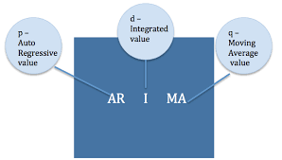
Что означают p, d и q в модели ARIMA?
Далее, что такое термины «p» и «q»?
«p» - это порядок термина «авторегрессивный» (AR). Это относится к
количеству лагов Y, которые будут использоваться в качестве
предикторов.
«q» — это порядок термина «Скользящая средняя» (MA). Это
относится к количеству запаздывающих ошибок прогноза, которые должны
быть включены в модель ARIMA.

Slide 6


Что такое модели AR и MA?
Чистая авторегрессивная (только AR) модель — это модель, в которой
зависит только от собственных задержек. То есть является функцией «лагов».
где — Y_t-1 запаздывание1 ряда, Beta1 — коэффициент запаздывания 1, который
оценивает модель, а alpha — член пересечения, также оцениваемый моделью.
Точно так же чистая модель скользящего среднего (только MA) — это
модель, в которой Yt зависит только от запаздывающих ошибок прогноза.
где члены ошибок являются ошибками авторегрессионных моделей
соответствующих лагов.

Slide 7
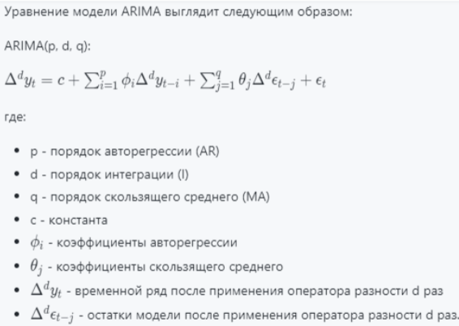
Что такое модели AR и MA?
Это были модели AR и MA соответственно.
Так как же выглядит уравнение модели ARIMA?
Модель ARIMA — это модель, в которой временной ряд был изменен
хотя бы один раз, чтобы сделать его стационарным, и вы комбинируете
условия AR и MA.
Таким образом, уравнение становится:
Модель ARIMA словами:
Прогнозируемый Yt = постоянная + линейная комбинация лагов Y (до p лагов) + линейная комбинация лаговых ошибок прогноза (до q лагов)
Таким образом, цель состоит в том, чтобы определить значения p, d и q. Но как?
Начнем с поиска буквы «d».

Slide 8
Как найти порядок разности (d) в модели ARIMA
Цель дифференциации - сделать временной ряд стационарным, но необходимо избегать избыточного дифференцирования, поскольку это может оставить ряд стационарным и повлиять на параметры модели.
Правильный порядок - это минимальная разность, при которой ряд становится почти стационарным, колеблющимся вокруг среднего значения, и автокорреляционная функция (АКФ) быстро достигает нуля.
Если автокорреляции положительны для многих лагов (10 и более), требуется дополнительная дифференциация. С другой стороны, если автокорреляция с лагом 1 слишком отрицательна, ряд, вероятно, избыточно дифференцирован.
При выборе между двумя порядками дифференциации, выберите тот, который дает наименьшее стандартное отклонение в разностном ряду.

Slide 9
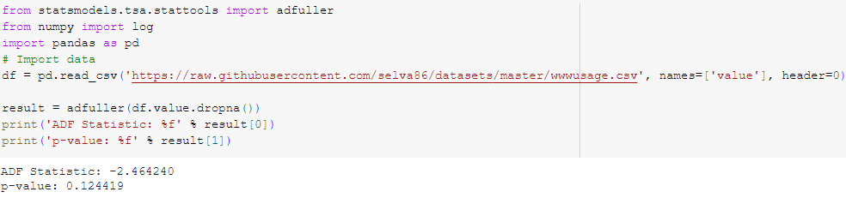
Как найти порядок разности (d) в модели ARIMA
Давайте рассмотрим процесс на примере.
Сначала проверим, является ли ряд стационарным, используя расширенный тест Дики-Фуллера (adfuller()) из пакета statsmodels.
Почему выбран именно этот тест?
Потому что дифференциация необходима только в случае нестационарности ряда. Если ряд уже стационарен, то нет необходимости в дополнительной дифференциации (т.е., d=0). Нулевая гипотеза теста ADF утверждает, что временной ряд нестационарен. Таким образом, если p-значение теста меньше уровня значимости (обычно 0,05), мы отвергаем нулевую гипотезу и делаем вывод, что временной ряд действительно стационарен.
Итак, в нашем случае, если p-value > 0,05, мы продолжаем находить
порядок различий.

Slide 10
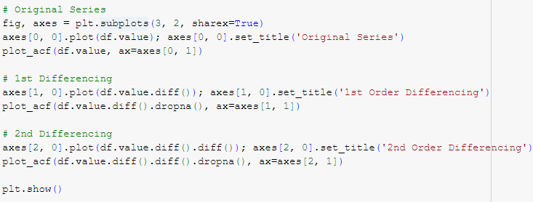
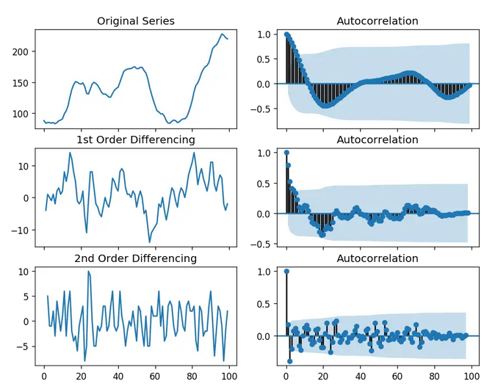
Как найти порядок разности (d) в модели ARIMA
Поскольку P-значение больше уровня значимости, давайте различим
ряды и посмотрим, как выглядит график автокорреляции.
Для приведенного выше ряда временной ряд достигает стационарности с двумя порядками разности.
Но если посмотреть на график автокорреляции для 2-й разности, запаздывание довольно быстро переходит в дальнюю отрицательную зону, что указывает на то, что ряд мог быть чрезмерно разным.

Slide 11
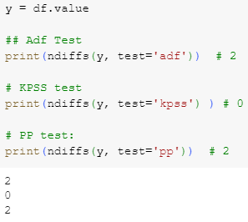
Как найти порядок разности (d) в модели ARIMA
Итак, мы собираемся предварительно установить порядок
дифференцирования равным 1, хотя ряд не является совершенно
стационарным (слабая стационарность).
Таким образом, на основе результатов этих тестов предлагается использовать порядок дифференциации равный 2 для построения стационарного временного ряда перед использованием модели ARIMA.

Slide 12


Как найти порядок члена AR (p)
Следующий шаг — определить, нужны ли модели какие-либо термины AR.
Вы можете узнать необходимое количество терминов AR, просмотрев график частичной автокорреляции (PACF). Но что такое ПАКФ?
Частичную автокорреляцию можно представить как корреляцию между
рядом и его лагом после исключения вкладов промежуточных лагов.
Таким образом, PACF как бы передает чистую корреляцию между задержкой и
серией. Таким образом, вы будете знать, нужна ли эта задержка в терминах AR или нет.
Итак, какова формула для PACF математически?
Частичная автокорреляция запаздывания (k) ряда представляет собой
коэффициент этого запаздывания в уравнении авторегрессии Y.
Предположим, что Y_t - это текущий ряд, а Y_t-1 - это лаг 1 ряда Y.
Тогда частичная автокорреляция лага 3 (Y_t-3) - это коэффициент ряда Y_t-
3 в упомянутом уравнении.

Slide 13
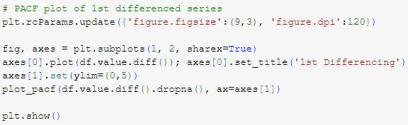
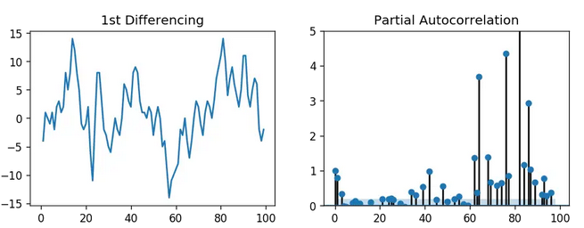
Как найти порядок члена AR (p)
Теперь, как найти количество терминов AR?
Любую автокорреляцию в стационарном ряду можно исправить,
добавив достаточно членов AR. Таким образом, мы изначально принимаем
порядок термина AR равным количеству лагов, которые пересекают предел
значимости на графике PACF.
Вы можете заметить, что задержка PACF 1 довольно значительна, поскольку она значительно выше линии значимости.
Лаг 2 также оказывается значимым, немного преодолевая предел значимости (синяя область). Но мы будем консервативными и предварительно зафиксируем p равным 1.

Slide 14
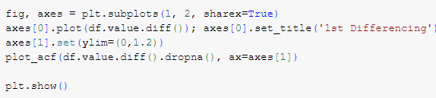
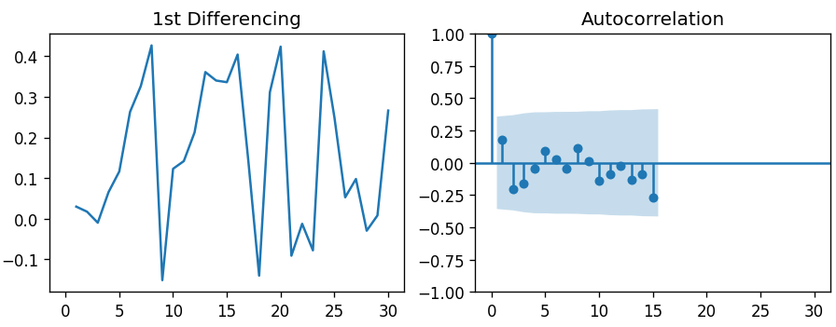
Как найти порядок члена MA (q)
Точно так же, как мы смотрели на график PACF для количества
терминов AR, вы можете посмотреть на график ACF для количества
терминов MA. Термин MA технически является ошибкой запаздывающего
прогноза.
ACF сообщает, сколько членов MA требуется, чтобы удалить любую
автокорреляцию в стационарном ряду.
Давайте посмотрим на график автокорреляции разностного ряда.
Пара лагов значительно выше линии значимости. Итак, давайте
предварительно зафиксируем q равным 2. Если вы сомневаетесь, используйте
более простую модель, которая достаточно объясняет Y.

Slide 15
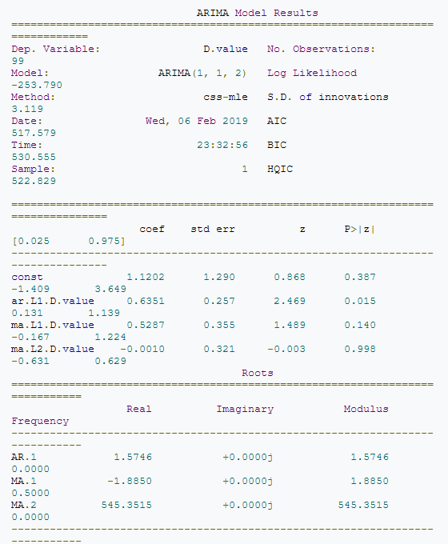
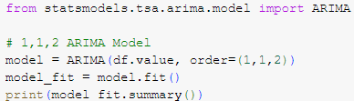
Как построить модель ARIMA
Теперь, когда мы определили значения p, d и q, у вас есть все
необходимое для соответствия модели ARIMA. Воспользуемся реализацией
в package ARIMA() statsmodels
Резюме модели раскрывает много информации. Таблица посередине представляет собой таблицу коэффициентов, где значения под «коэффициентом» представляют собой веса соответствующих терминов.
Обратите внимание, что здесь коэффициент члена MA2 близок к нулю, а P-значение в колонке «P>|z|» очень незначительна. В идеале он должен быть меньше 0,05, чтобы соответствующий X был значимым.

Slide 16
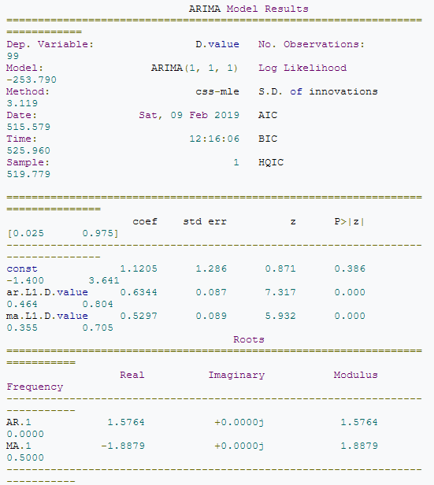

Как построить модель ARIMA
Итак, перестроим модель без члена MA2.
Модель AIC уменьшилось, что является положительным сигналом. P-значения терминов AR1 и MA1 улучшились и являются высоко значимыми (<< 0,05).

Slide 17
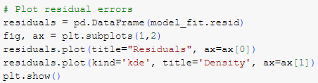
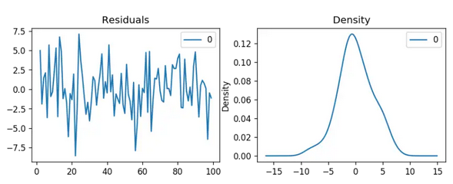
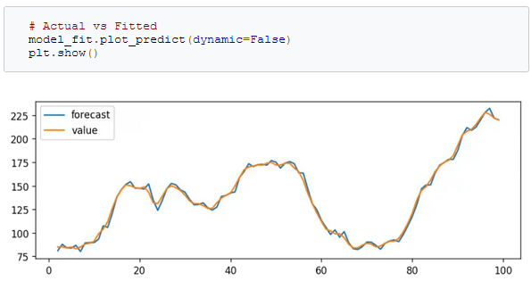
Как построить модель ARIMA
Давайте построим график остатков, чтобы убедиться, что нет закономерностей (то есть посмотрим на постоянное среднее и дисперсию).
Остаточные ошибки кажутся нормальными, с близким к нулю средним и равномерной дисперсией. Давайте построим график фактических значений по отношению к предсказанным значениям с использованием функции plot_predict().

Slide 18
Как построить модель ARIMA
Когда вы устанавливаете запаздывающие значения в выборке,
используются для прогнозирования. dynamic=False
То есть модель обучается до предыдущего значения, чтобы сделать
следующий прогноз. Это может привести к тому, что подогнанный прогноз и
фактические данные будут выглядеть искусственно хорошими.
Итак, похоже, у нас есть достойная модель ARIMA. Но разве это
лучшее?
Не можем сказать это на данный момент, потому что мы на самом деле
не прогнозировали будущее и не сравнивали прогноз с фактическими
показателями.
Итак, реальная проверка, которая нам сейчас нужна, — это
перекрестная проверка вне времени.

Slide 19

Как найти оптимальную модель ARIMA вручную с помощью
перекрестной проверки вне времени
При использовании перекрестной проверки Out-of-Time вы делаете несколько шагов назад во времени и прогнозируете будущее на столько же шагов, сколько мы сделали назад. Затем вы сравниваете прогноз с фактическими данными.
Чтобы выполнить перекрестную проверку Out-of-Time, нам нужно создать обучающий и тестовый наборы данных, разделив временной ряд на две непрерывные части примерно в соотношении 75:25 или в разумной пропорции, основанной на временной частоте ряда.
Почему мы не выбираем обучающие данные случайным образом?
Это связано с тем, что порядок последовательности временных рядов должен быть неповрежденным, чтобы использовать его для прогнозирования.
Теперь мы можем построить модель ARIMA на обучающем наборе
данных, спрогнозировать и построить ее.

Slide 20
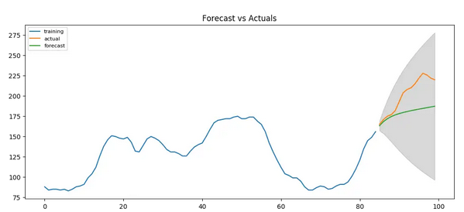
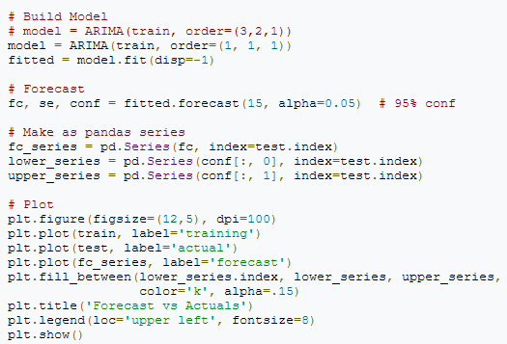
Как найти оптимальную модель ARIMA вручную с помощью
перекрестной проверки вне времени
Из графика видно, что модель ARIMA(1,1,1) кажется дает прогноз в правильном направлении. И фактические наблюдаемые значения лежат в пределах 95% доверительного интервала.
Но каждый из предсказанных прогнозов последовательно ниже фактических данных. Это означает, что, добавив небольшую константу к нашему прогнозу, точность определенно улучшится. Так что, есть определенные возможности для улучшения.

Slide 21
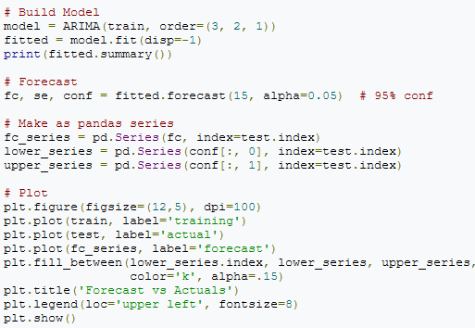
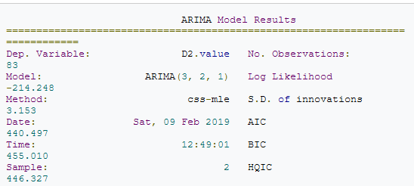
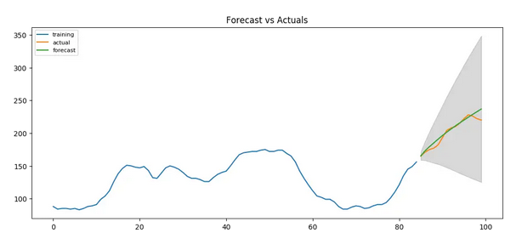
Как найти оптимальную модель ARIMA вручную с помощью
перекрестной проверки вне времени
Поэтому мы увеличим порядок дифференциации до двух, установив d=2, и итеративно увеличивать p до 5, а затем q до 5, чтобы посмотреть, какая модель дает наименьший AIC, и также искать график, который показывает более близкие фактические и прогнозные значения.
При этом мы будем внимательно следить за P-значениями терминов AR и MA в сводке модели. Идеально, они должны быть как можно ближе к нулю, в идеале, менее 0,05.
AIC уменьшилось до с 515 до 440. P-значения терминов X меньше < 0.05, что тоже отлично.
Так что в целом стало намного лучше.

Slide 22
Показатели точности прогноза временных рядов
Часто используемые метрики точности для оценки прогнозов:
Средняя абсолютная процентная ошибка (MAPE)
Средняя ошибка (ME)
Средняя абсолютная ошибка (MAE)
Средняя процентная ошибка (MPE)
Корень из среднеквадратичной ошибки (RMSE)
Автокорреляция ошибки лага 1 (ACF1)
Корреляция между фактическим и прогнозируемым (corr)
Минимально-максимальная ошибка (minmax)
Обычно, при сравнении прогнозов двух разных временных рядов можно использовать MAPE, корреляцию и минимально-максимальную ошибку.
Почему не использовать другие метрики?
Потому что только эти три - MAPE, корреляция и минимально-максимальная ошибка - являются процентными ошибками, которые варьируются от 0 до 1. Таким образом, вы можете оценить, насколько хорош прогноз, независимо от масштаба временного ряда.
Другие метрики ошибок - это количественные. Это означает, что RMSE 100 для ряда, среднее значение которого в тысячах, лучше, чем RMSE 5 для ряда в десятках. Так что их действительно нельзя использовать для сравнения прогнозов двух временных рядов с разным масштабом.

Slide 23
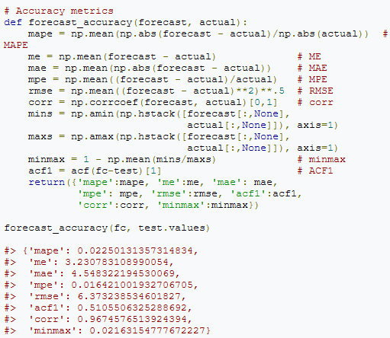
Показатели точности прогноза временных рядов
Около 2,2% MAPE означает, что модель точна примерно на 97,8% при прогнозировании следующих 15 наблюдений.
Теперь у нас есть представление о том, как вручную создавать модель ARIMA.
Однако в промышленных ситуациях придется прогнозировать много временных рядов, и этот процесс прогнозирования будет регулярно повторяться.
Так что нам нужен способ автоматизировать процесс выбора лучшей модели.

Slide 24
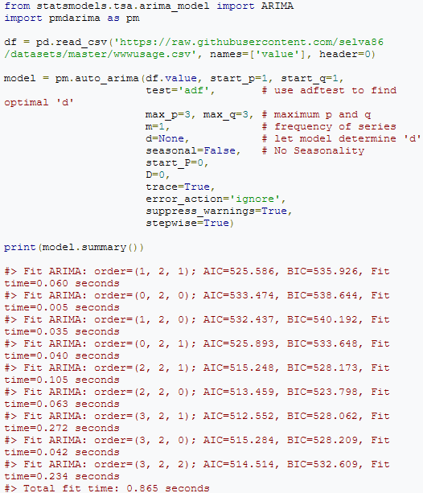
Как сделать автоматический прогноз Arima в Python
Как популярная функция auto.arima() в R, пакет pmdarima предоставляет функцию auto_arima() с аналогичной функциональностью.
auto_arima() использует пошаговый подход для поиска множества комбинаций параметров p, d, q и выбирает лучшую модель с наименьшим значением AIC.

Slide 25

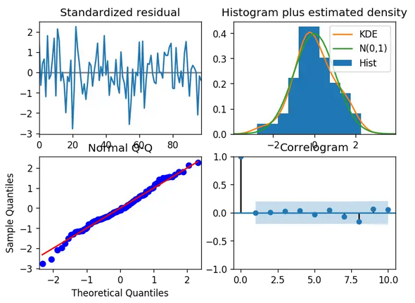
Как интерпретировать остаточные графики в модели ARIMA
Давайте рассмотрим графики остатков с использованием stepwise_fit.
Как интерпретировать диагностический график?
Вверху слева: Остаточные ошибки совершают колебания вокруг среднего значения нуля и имеют равную дисперсию.
Вверху справа: График плотности предполагает нормальное распределение с нулевым средним.
Внизу слева: Все точки должны идеально соответствовать красной линии. Значительные отклонения могут указывать на неравномерное распределение.
Внизу справа: Коррелограмма, также известная как ACF-график, показывает, что остаточные ошибки не автокоррелированы. Любая автокорреляция могла бы указывать на наличие некоторого шаблона в остаточных ошибках, который не объяснен в модели.
Таким образом, вам может потребоваться добавить больше предикторов в модель.
В целом, кажется, что модель хорошо подходит. Давайте сделаем прогноз.

Slide 26
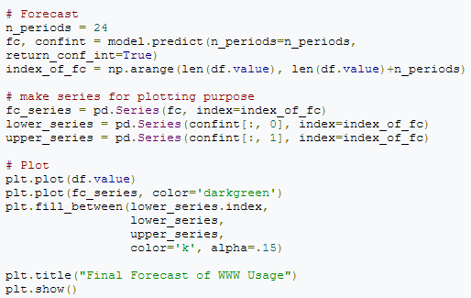
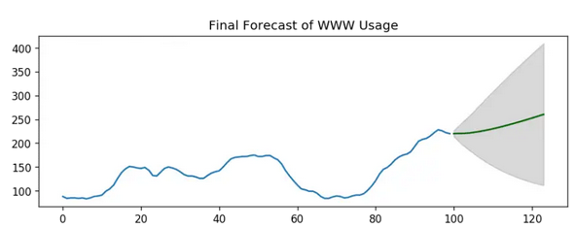
Как интерпретировать остаточные графики в модели ARIMA

Slide 27
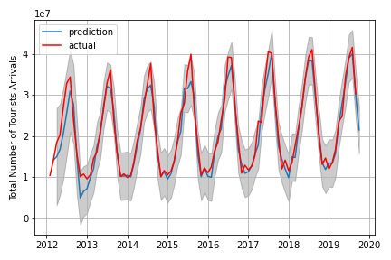
Как автоматически построить модель SARIMA в python
Проблема обычной модели ARIMA заключается в том, что она не поддерживает сезонность.
Если ваш временной ряд имеет выраженную сезонность, тогда используйте SARIMA, который использует сезонное дифференцирование.
Сезонное дифференцирование аналогично обычному дифференцированию, но вместо вычитания последовательных членов, вы вычитаете значение из предыдущего сезона.
Таким образом, модель будет представлена как SARIMA(p,d,q)x(P,D,Q), где P, D и Q - SAR, порядок сезонного дифференцирования и SMA соответственно, а 'x' - это частота временного ряда.
Если модель имеет хорошо выраженные сезонные закономерности, то установите D=1 для заданной частоты ‘x’.
Вот некоторые практические советы по построению модели SARIMA:
Как общее правило, устанавливайте параметры модели так, чтобы D никогда не превышало 1. И общее дифференцирование ‘d + D’ никогда не превышало 2. Попробуйте оставить только либо SAR, либо SMA, если ваша модель имеет сезонные компоненты.

Slide 28
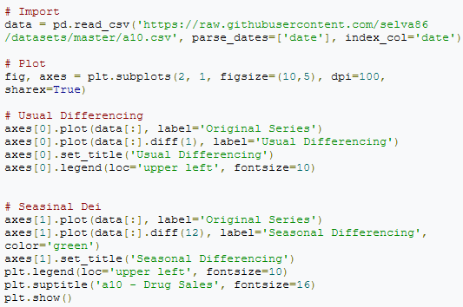
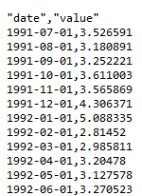
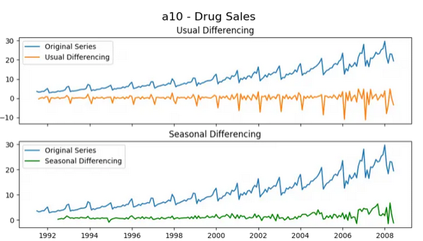
Как автоматически построить модель SARIMA в python
Давайте построим модель SARIMA на данных о продажах лекарств 'a10'.
Как видно, сезонные пики остаются на месте после обычного дифференцирования (лаг 1). Тогда как они устраняются после сезонного дифференцирования.

Slide 29
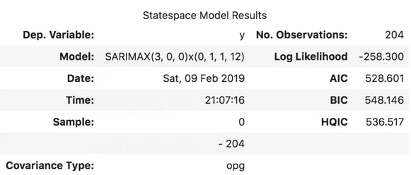
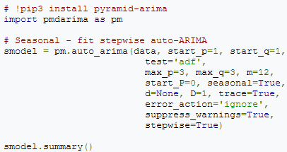
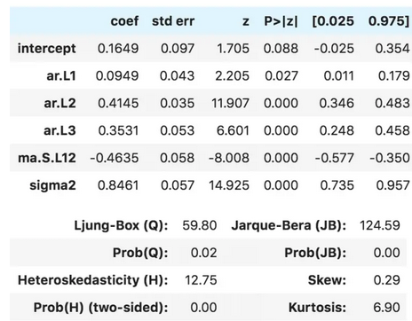
Как автоматически построить модель SARIMA в python
Давайте построим модель SARIMA, используя auto_arima() из pmdarima. Для этого установим seasonal=True, укажем частоту m=12 для временного ряда по месяцам и установим D=1.
Модель оценила информационный критерий Акаике (AIC), и P-значения коэффициентов выглядят значимыми. Давайте рассмотрим график диагностики остатков.
Лучшая модель SARIMAX(3, 0, 0)x(0, 1, 1, 12) имеет AIC 528.6, и P-значения являются значимыми.

Slide 30
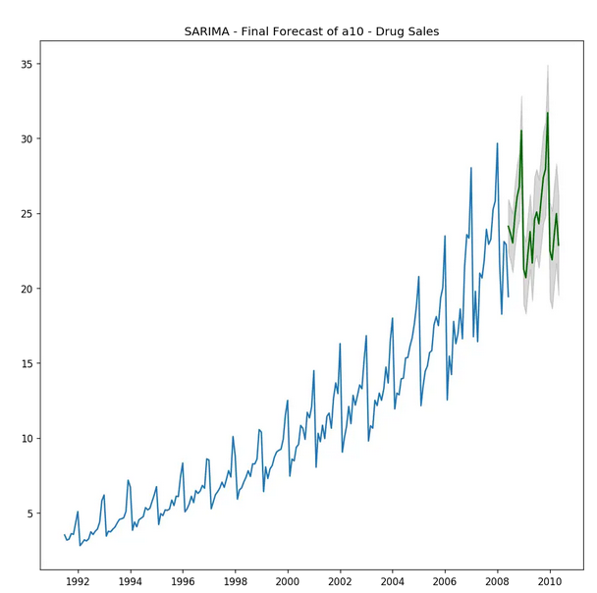
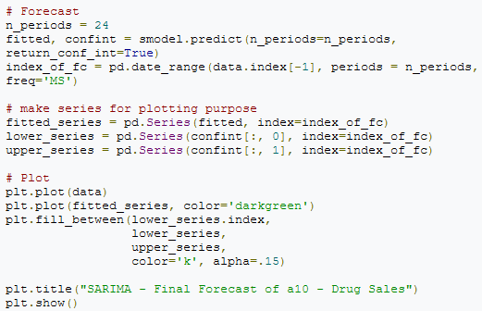
Как автоматически построить модель SARIMA в python
Отлично, теперь сделаем прогноз на 24 месяца.
Как итог у нас есть хороший прогноз, который улавливает ожидаемый сезонный паттерн спроса.

Slide 31
Как построить модель SARIMAX с экзогенной переменной
Построенная нами модель SARIMA хороша, и мы могли бы здесь остановится.
Но для полноты давайте попробуем внедрить в модель внешний предиктор, также называемый 'экзогенной переменной’.
Эта модель называется моделью SARIMAX.
Единственное требование к использованию экзогенной переменной - нам нужно знать значение переменной в течение периода прогнозирования.
Ради демонстрации используем сезонный индекс из классического сезонной декомпозиции для последних 36 месяцев данных.
Почему сезонный индекс? Разве SARIMA уже не моделирует сезонность?
Мы хотим посмотреть, как выглядит модель, если мы принудительно введем последний сезонный паттерн в обучение и прогноз.
Во-вторых, сезонный индекс - это хорошая экзогенная переменная, потому что он повторяется каждый цикл частоты, в данном случае 12 месяцев.
Таким образом, мы всегда будем знать, какие значения будет иметь сезонный индекс для будущих прогнозов.

Slide 32
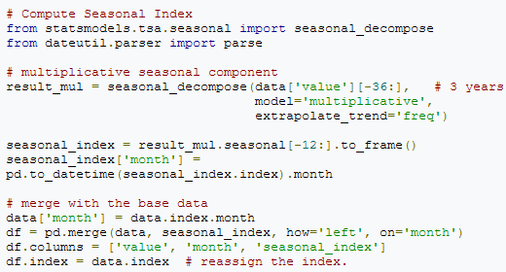
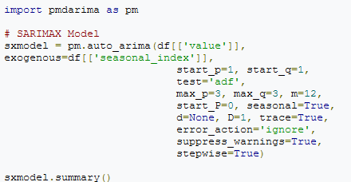
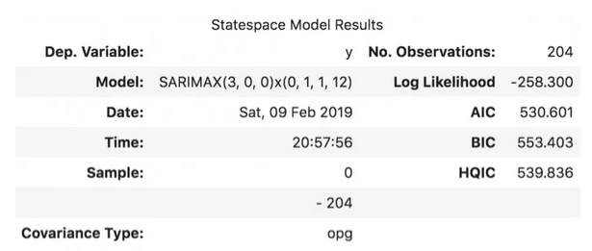
Как построить модель SARIMAX с экзогенной переменной
Давайте вычислим сезонный индекс, чтобы его можно было использовать в качестве (экзогенного) предиктора для модели SARIMAX.
Экзогенная переменная (сезонный индекс) готова. Давайте построим модель SARIMAX.

Slide 33

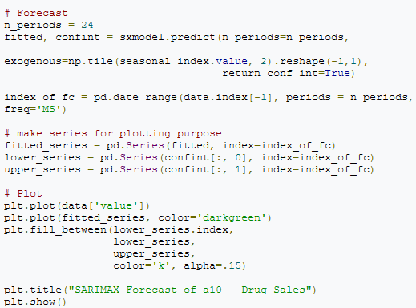
Как построить модель SARIMAX с экзогенной переменной
Таким образом, у нас есть модель с экзогенным членом. Но коэффициент для x1 очень мал, поэтому вклад от этой переменной будет незначительным. Давайте сделаем прогноз в любом случае.
Фактически мы принудительно ввели последний сезонный эффект последних 3 лет в модель вместо всей истории.
Давайте сделаем прогноз на следующие 24 месяца. Для этого нам нужно знать значение сезонного индекса на следующие 24 месяца.

Slide 34
Спасибо за внимание

